Slide 1
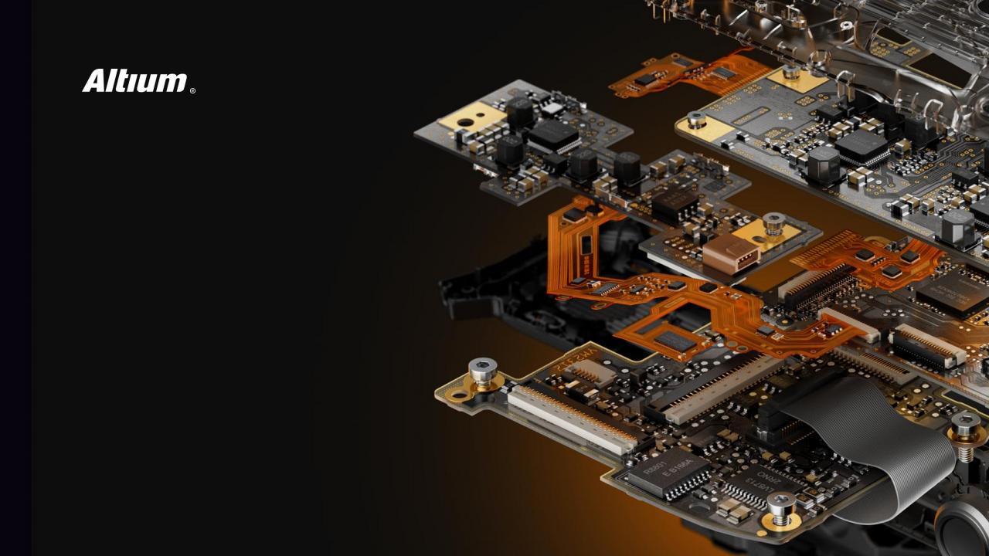
布局-红外&电机
JHP 硬件工作室
杜工

